Slide 1

Chào đón các con khối 4
Trường tiểu học lê quý đôn

Slide 2

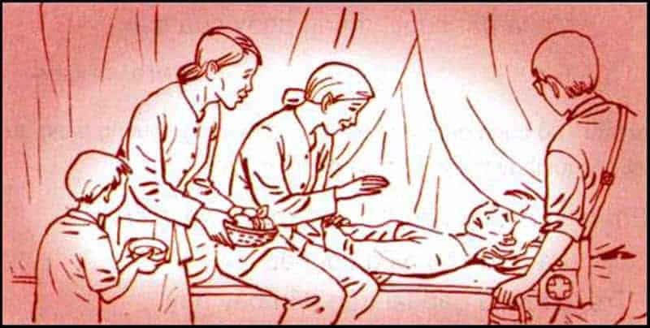

Slide 3
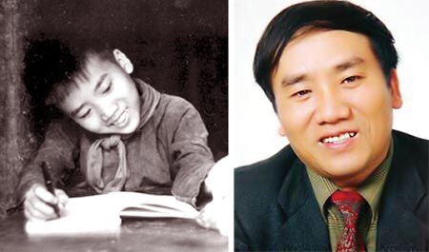
Trần Đăng Khoa (sinh ngày 26 tháng 4 năm 1958), quê làng Trực Trì, xã Quốc Tuấn, huyện Nam Sách, tỉnh Hải Dương, là một nhà thơ, nhà báo, biên tập viên Tạp chí Văn nghệ Quân đội, Phó chủ tịch Hội Nhà văn Việt Nam.
Hiện nay, ông giữ chức Phó Chủ tịch Hội Nhà văn Việt Nam, Phó Chủ tịch Liên hiệp VHNT Hà Nội. Ông cũng là Trưởng Ban Chung khảo, Hội đồng Giám khảo Quốc gia của cuộc thi Viết thư quốc tế UPU tại Việt Nam từ năm 2016 đến nay, thay cho Phó chủ tịch Hội Nhà văn Việt Nam
- Từ nhỏ, ông đã được nhiều người cho là thần đồng thơ văn. Lên 8 tuổi, ông đã có thơ được đăng báo.

Slide 4

Tập đọc
Mẹ ốm
Trần Đăng Khoa

Slide 5

Mẹ ốm
Mọi hôm mẹ thích vui chơi
Hôm nay mẹ chẳng nói cười được đâu
Lá trầu khô giữa cơi trầu
Truyện Kiều gấp lại trên đầu bấy nay.
Cánh màn khép lỏng cả ngày
Ruộng vườn vắng mẹ cuốc cày sớm trưa
Nắng mưa từ những ngày xưa
Lặn trong đời mẹ đến giờ chưa tan.

Slide 6
Mẹ ốm
Khắp người đau buốt, nóng ran
Mẹ ơi! Cô bác xóm làng đến thăm
Người cho trứng, người cho cam
Và anh y sĩ đã mang thuốc vào.
Sáng nay trời đổ mưa rào
Nắng trong trái chín ngọt ngào bay hương
Cả đời đi gió đi sương
Bây giờ mẹ lại lần giường tập đi.

Slide 7
Mẹ ốm
Mẹ vui, con có quản gì
Ngâm thơ, kể chuyện, rồi thì múa ca
Rồi con diễn kịch giữa nhà
Một mình con sắm cả ba vai chèo.
Vì con, mẹ khổ đủ điều
Quanh đôi mắt mẹ đã nhiều nếp nhăn
Con mong mẹ khỏe dần dần
Ngày ăn ngon miệng, đêm nằm ngủ say.
Rồi ra đọc sách, cấy cày
Mẹ là đất nước, tháng ngày của con…

Slide 8


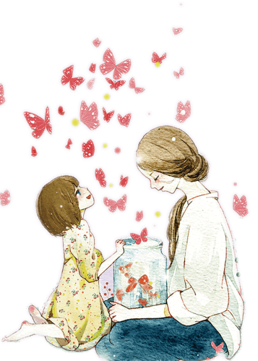
Luyện đọc
Đau buốt
Nóng ran
Có quản gì

Slide 9
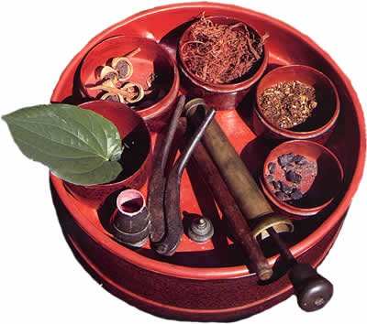
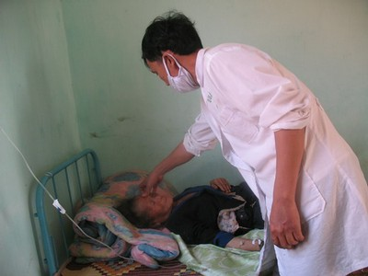
cơi trầu
y sĩ

Slide 10

Truyện Kiều

Slide 11


Luyện đọc
Bài thơ chia làm 7 khổ:
Khổ 1: Một hôm … bấy nay.
Khổ 2: Cánh màn … chưa tan.
Khổ 3: Khắp người … mang thuốc vào.
Khổ 4: Sáng nay … tập đi.
Khổ 5: Mẹ vui … ba vai chèo.
Khổ 6: Vì con … ngủ say.
Khổ 7: Phần còn lại.

Slide 12
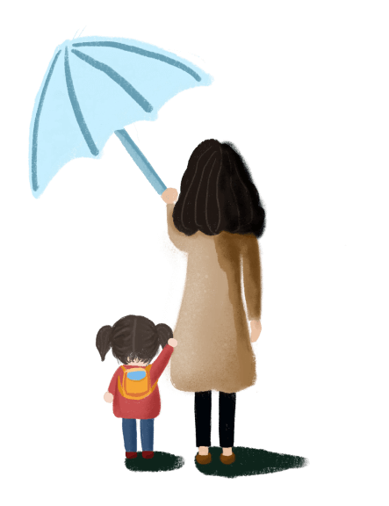
Tìm hiểu bài
01
Giải nghĩa 4 câu thơ?
02
03
Sự quan tâm chăm sóc của hàng xóm đối với mẹ bạn nhỏ?
Tình yêu thương sâu sắc của bạn nhỏ đối với mẹ?

Slide 13
Mọi hôm mẹ thích vui chơi
Hôm nay mẹ chẳng nói cười được đâu
Lá trầu khô giữa cơi trầu
Truyện Kiều gấp lại trên đầu bấy nay.
Cánh màn khép lỏng cả ngày
Ruộng vườn vắng mẹ cuốc cày sớm trưa

Slide 14
1. Mẹ của bạn nhỏ bị ốm.
Chẳng nói cười
Cánh màn khép cả ngày
Lá trầu khô giữa cơi trầu
Ruộng vườn vắng mẹ
Truyện Kiều gấp lại
Mọi thứ đều thay đổi khi mẹ ốm.

Slide 15

2. Sự quan tâm chăm sóc của hàng xóm đối với mẹ bạn nhỏ.
Cô bác xóm làng đến thăm
Sự quan tâm, chăm sóc ân cần và chu đáo như những người thân trong gia đình.
Người cho trứng, người cho cam
Anh y sĩ đã mang thuốc vào

Slide 16
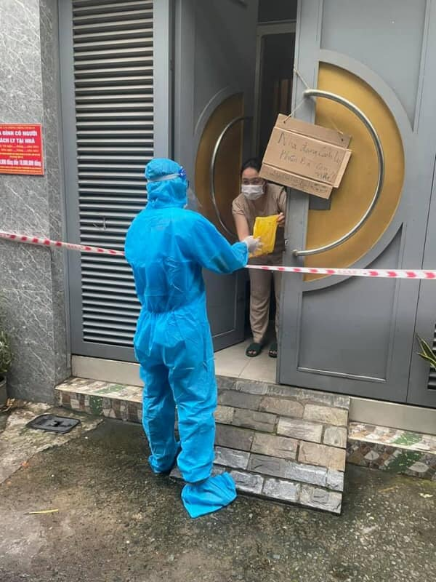
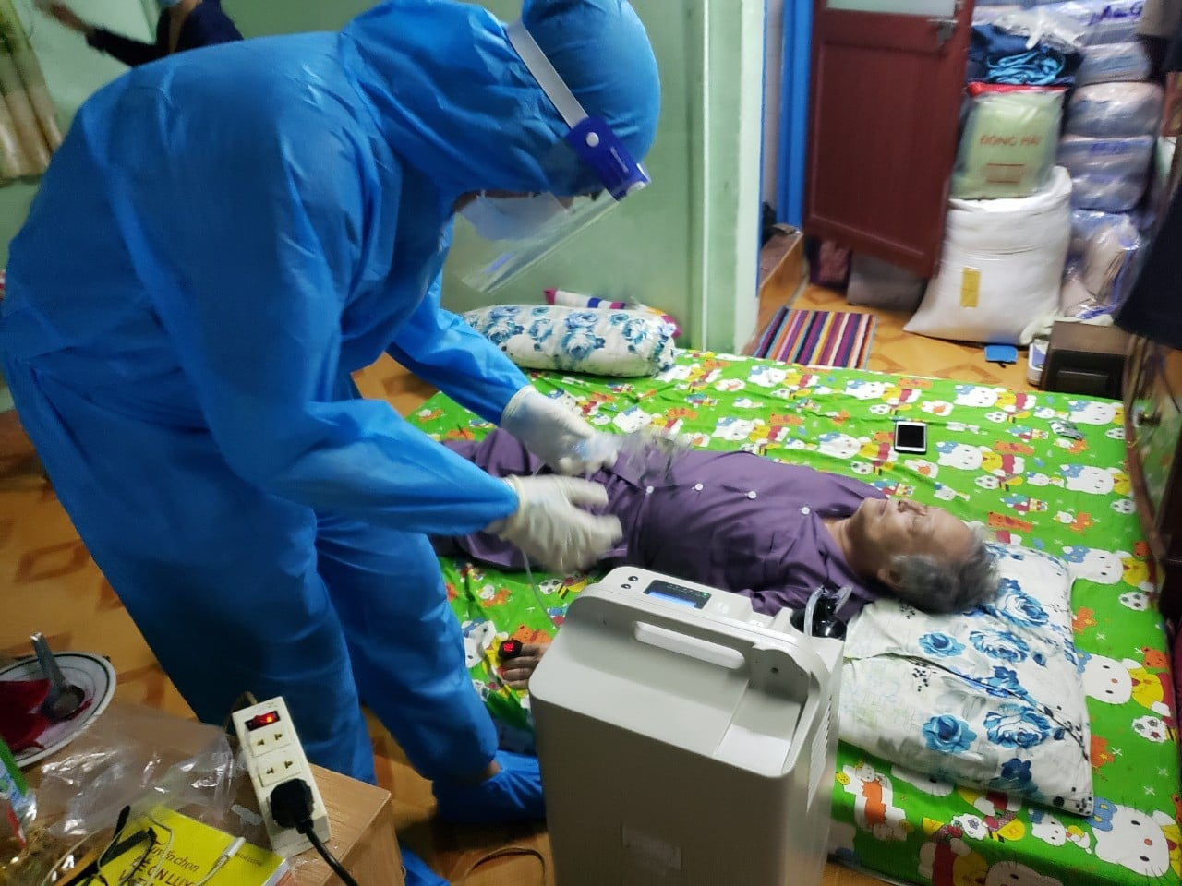

Slide 17

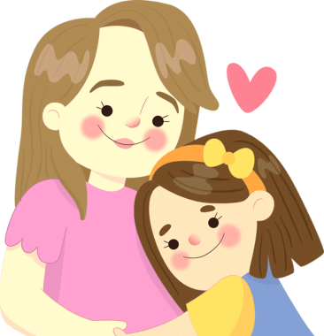

Chi tiết bộc lộ tình yêu thương sâu sắc của bạn nhỏ đối với mẹ
  Bạn nhỏ xót thương mẹ:
Nắng mưa từ những ngày xưa
Lặn trong đời mẹ đến giờ chưa tan.
Cả đời đi gió đi sương
Bây giờ mẹ lại lần giường tập đi.
Vì con, mẹ khổ đủ điều
Quanh đôi mắt mẹ đã nhiều nếp nhăn.

Slide 18
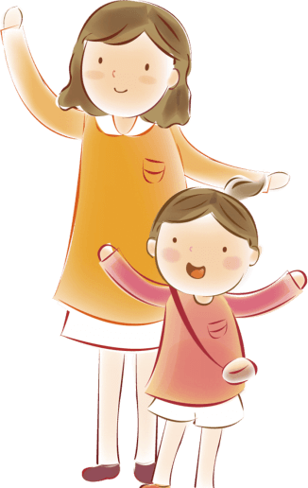


Tình yêu thương sâu sắc của bạn nhỏ đối với mẹ.
Bạn nhỏ mong mẹ mau khỏi bệnh:
“Con mong mẹ khỏe dần dần”
Bạn nhỏ không quản ngại, làm mọi việc để mẹ vui:
Mẹ vui, con có quản gì
Ngâm thơ, kể chuyện, rồi thì múa ca.
Bạn nhỏ thấy mẹ là người có ý nghĩa to lớn đối với mình:
“Mẹ là đất nước, tháng ngày của con.”

Slide 19

Luyện đọc diễn cảm
Sáng nay trời đổ mưa rào
Nắng trong trái chín ngọt ngào bay hương
Cả đời đi gió đi sương
Bây giờ mẹ lại lần giường tập đi.
Mẹ vui, con có quản gì
Ngâm thơ, kể chuyện, rồi thì múa ca
Rồi con diễn kịch giữa nhà
Một mình con sắm cả ba vai chèo.

Slide 20
Tìm hiểu bài
01
Mẹ của bạn nhỏ bị ốm.
02
03
Sự quan tâm chăm sóc của hàng xóm đối với mẹ bạn nhỏ.
Tình yêu thương sâu sắc của bạn nhỏ đối với mẹ.

Slide 21

Nội dung bài thơ
Bài thơ thể hiện tình cảm yêu thương sâu sắc, sự hiếu thảo, lòng biết ơn của bạn nhỏ với người mẹ bị ốm. Ngoài ra bài thơ cũng còn thể hiện tình cảm xóm làng đối với một người bị ốm.

Slide 22


Liên hệ thực tế
Trong thời gian nghỉ, em đã làm gì để giúp đỡ mẹ?

Slide 23
Chúc các con
học tốt!

